Slide 1
Средства ветвления + начало ООП
Попов, Максимов, Лапотников, Сон

Slide 2
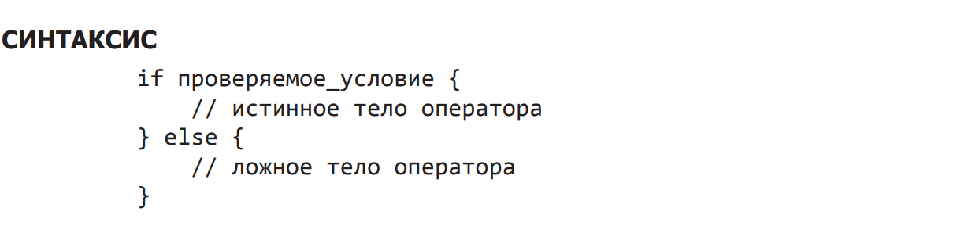
Оператор условия if/else
В целом, всё аналогично c/c++

Slide 3
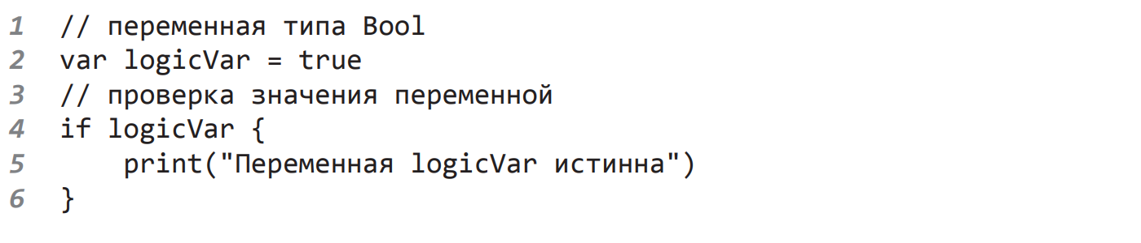
Пример

Slide 4
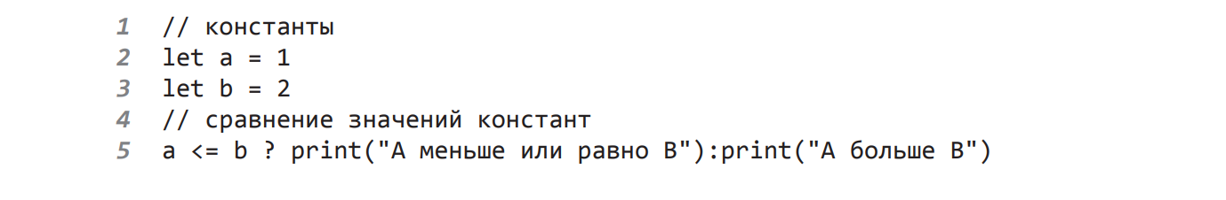
Тернарный оператор. Пример
Оператор вида (условие) ? если истинно : если ложно
Тоже аналогично c++

Slide 5
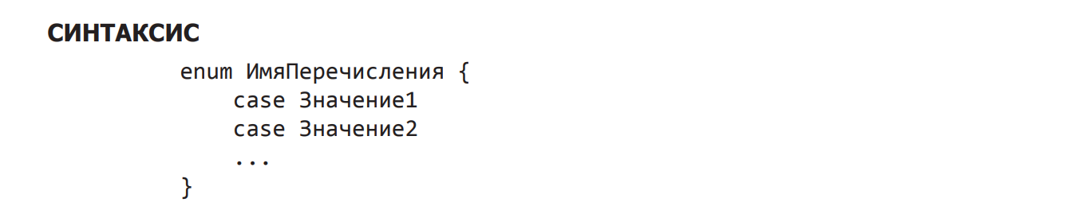
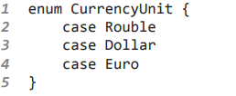

Перечисления
Перечисление — это набор значений определенного типа данных, позволяющий взаимодействовать с этими значениями.

Slide 6
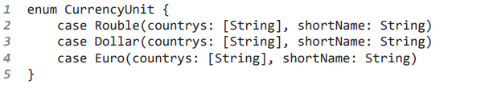

Ассоциированные параметры перечислений
У каждого из членов перечисления могут быть ассоциированные с ним значения, то есть его характеристики.
Они указываются для каждого члена точно так же, как входящие аргументы функции, то есть в круглых скобках с заданием имен и типов, разделенных двоеточием.

Slide 7
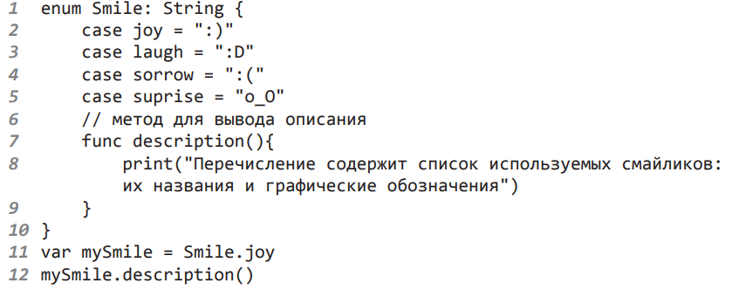
Функции внутри перечислений

Slide 8
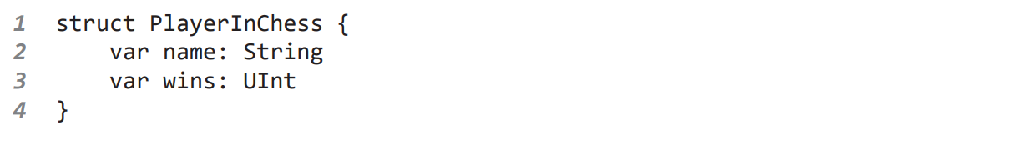
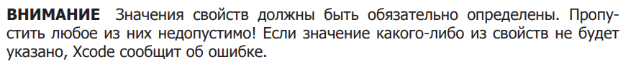
Структуры

Slide 9
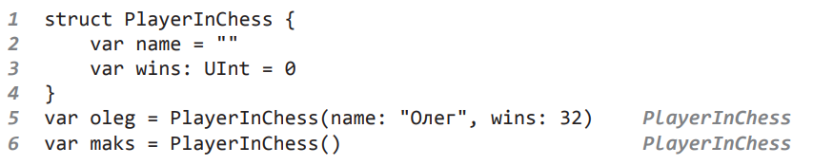
Инициализатор по умолчанию
Если вы решили дать значение по умолчанию хотя бы одному свойству, то должны указывать его и для всех остальных свойств. Swift не позволяет определять значения по умолчанию лишь для некоторых свойств

Slide 10
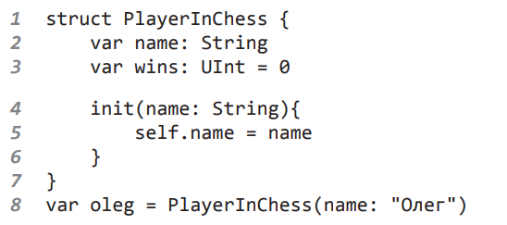
Собственные инициализаторы
При создании нового экземпляра вам будет доступен только разработанный вами инициализатор. В него передается значение параметра name, поэтому задавать значение по умолчанию для него не обязательно.

Slide 11
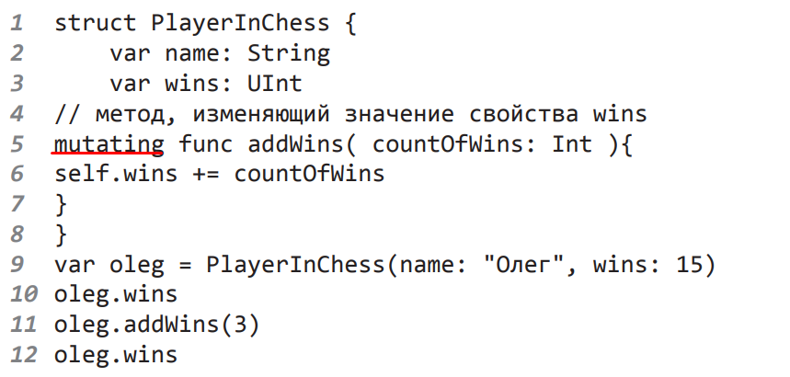
Методы, изменяющие поля структуры
По умолчанию методы структур, кроме инициализаторов, не могут изменять значения свойств, объявленные в тех же самых структурах. Для того чтобы обойти данное ограничение, перед именем объявляемого метода необходимо указать модификатор mutating.

Slide 12
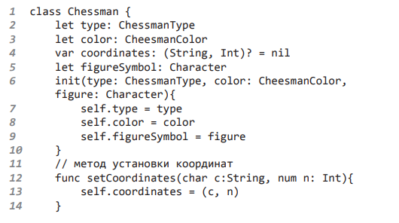
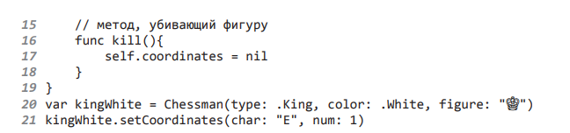
Классы
Всё то же самое, что и для структур, только методы не нужно объявлять, как mutating.

Slide 13
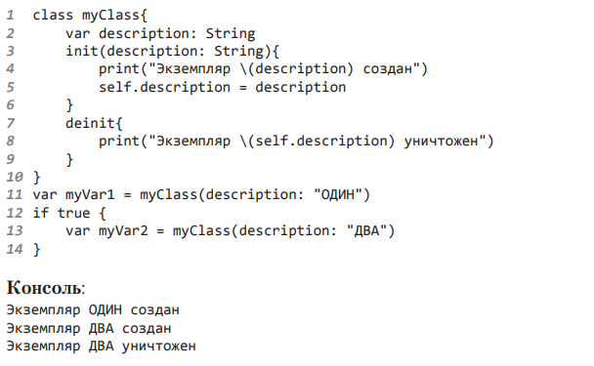
Область видимости

Slide 14
Спасибо за внимание
!

